Slide 1

TÌNH HÌNH DỊCH BỆNH TRUYỀN NHIỄM VÀ CÁC HOẠT ĐỘNG PHÒNG, CHỐNG DỊCH TẠI VIỆT NAM
Cục Y tế dự phòng, Bộ Y tế

Slide 2
TÌNH HÌNH DỊCH BỆNH TRUYỀN NHIỄM TẠI VIỆT NAM NĂM 2023

Slide 3

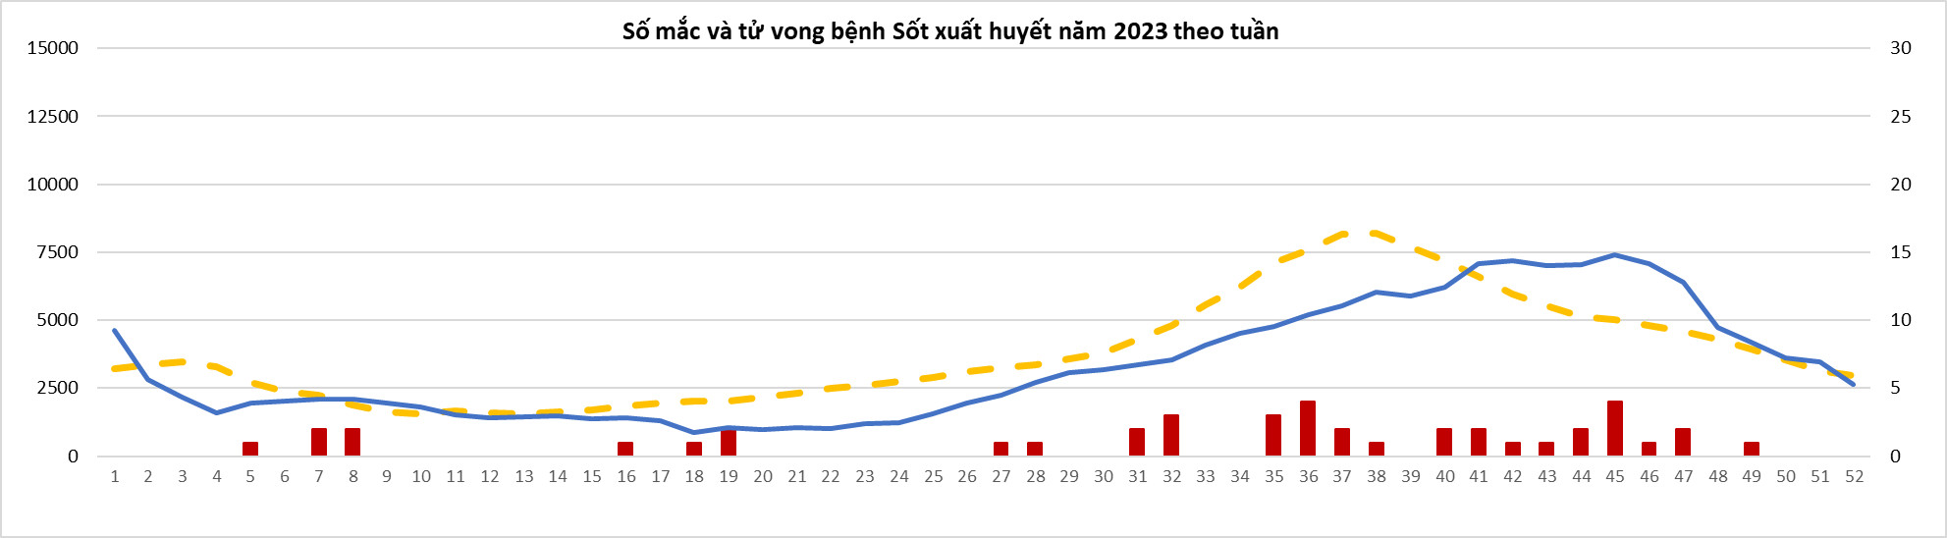
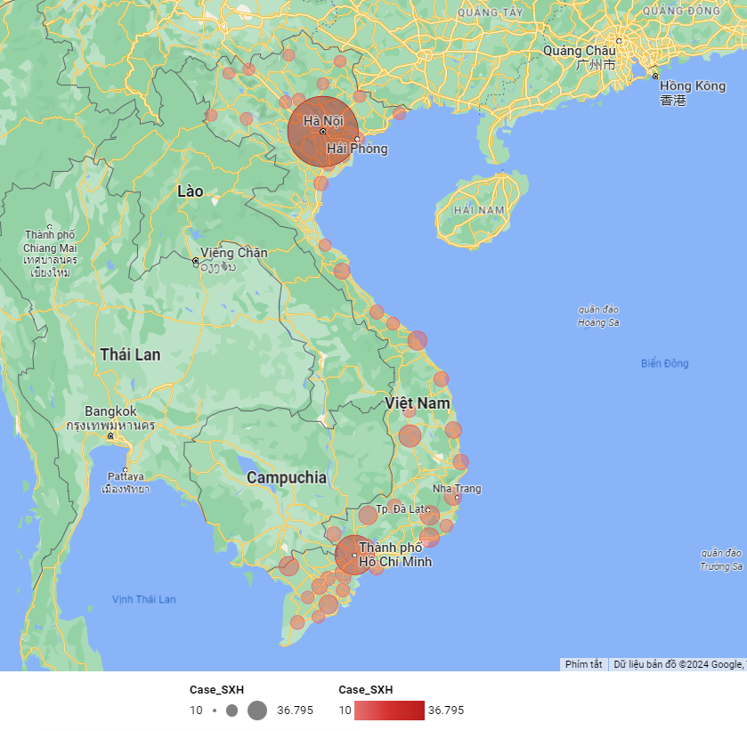
Sốt xuất huyết
Năm 2023, ghi nhận hơn 172.000 ca mắc, 43 ca tử vong. So với năm 2022 (369.483/151), số mắc giảm 53,8%, số tử vong giảm 72,4% (giảm 108 trường hợp).
Các địa phương ghi nhận số mắc cao: Hà Nội (36.795), TP. Hồ Chí Minh (17.257), Gia Lai (6.532), Đồng Nai (5.508), Bình Dương (5.092), Đắk Lắk (4.972), Bình Thuận (4.853), An Giang (4.840), Lâm Đồng (4.832), Đà Nẵng (4.604).

Slide 4
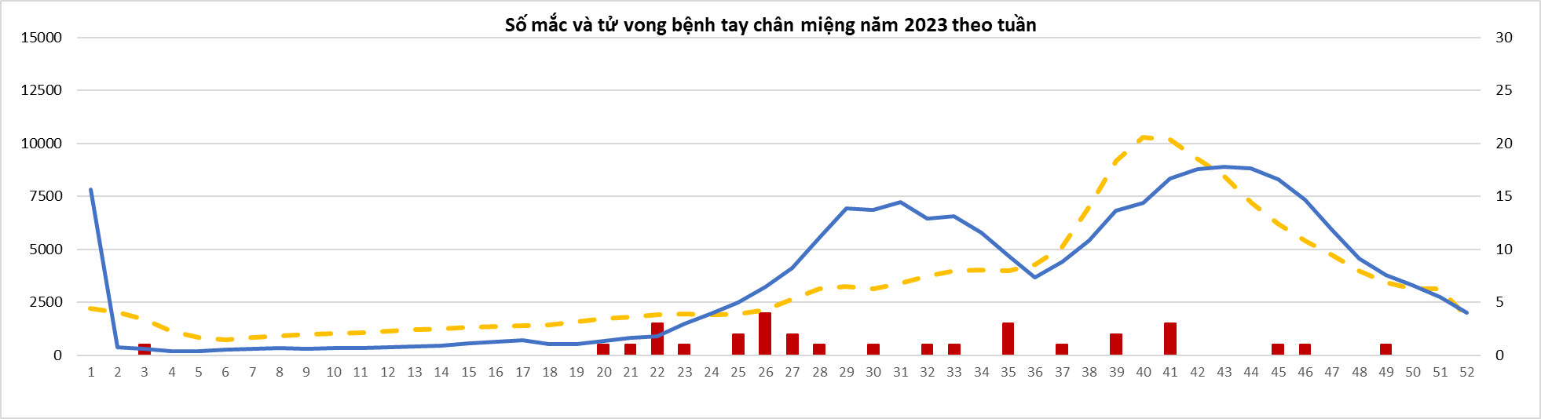
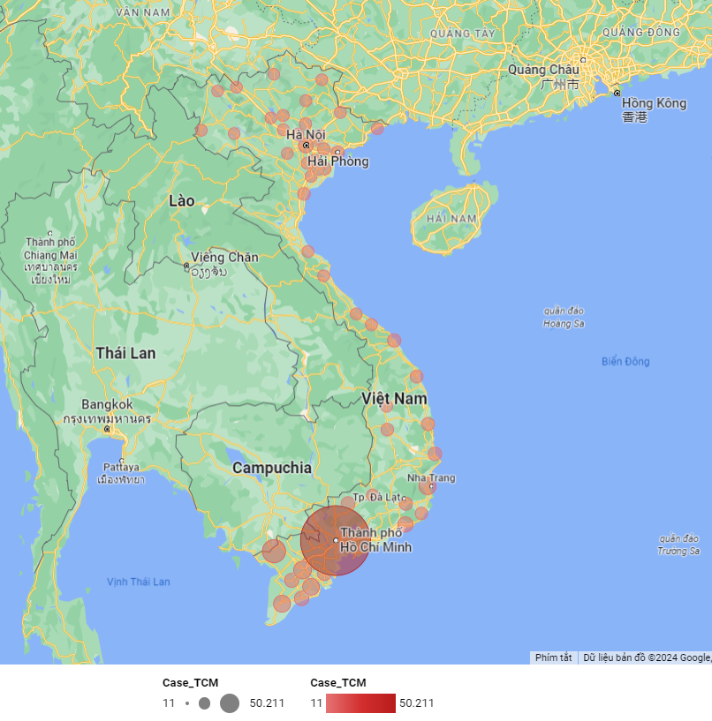
Tay chân miệng
Năm 2023, cả nước ghi nhận gần 181.000 ca mắc, 31 ca tử vong. So với năm 2022 (67.586/3), số mắc tăng gấp 2,7 lần, số tử vong tăng 28 trường hợp.
Các địa phương ghi nhận số mắc cao: TP. Hồ Chí Minh (50.161), Đồng Nai (10.968), An Giang (9.945), Bình Dương (9.021), Tiền Giang (8.347), Đồng Tháp (7.142), Long An (5.913), Cần Thơ (5.328), Khánh Hòa (4.822), Cà Mau (4.574)

Slide 5
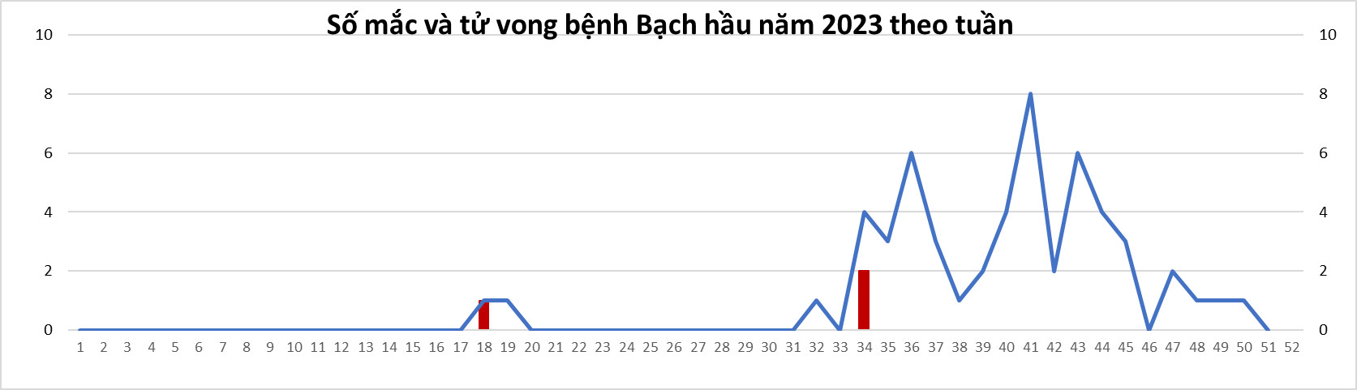
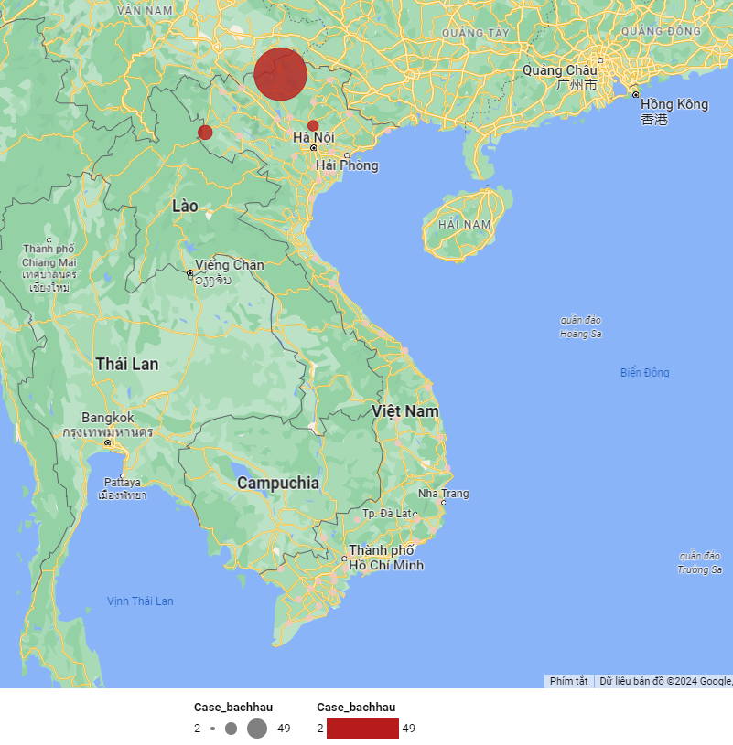
Bạch hầu
Năm 2023, cả nước ghi nhận 57 ca mắc, 07 ca tử vong, xảy ra cục bộ tại một số địa phương khu vực miền núi phía Bắc: Hà Giang(49), Điện Biên (6), Thái Nguyên (2)

Slide 6
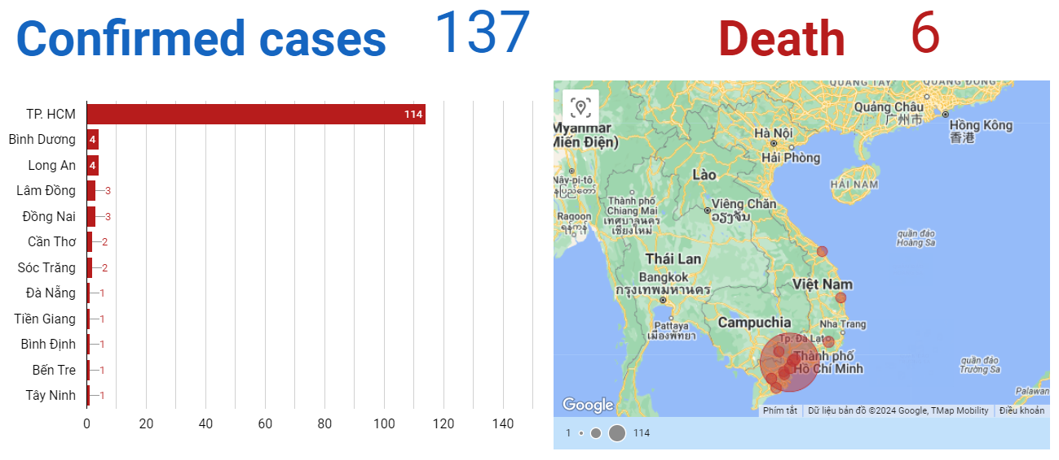
Đậu mùa khỉ
Số mắc
Số tử vong
Tính đến hết năm 2023, cả nước ghi nhận 137 ca mắc (02 ca ghi nhận năm 2022), 06 ca tử vong; các trường hợp mắc và tử vong đều ghi nhận tại khu vực phía Nam, chủ yếu tại TP. Hồ Chí Minh;
Các ca mắc chủ yếu là nam (98,5%), tuổi trung bình khoảng 31; trong đó 70% là MSM và 55% ca bệnh nhiễm HIV.

Slide 7
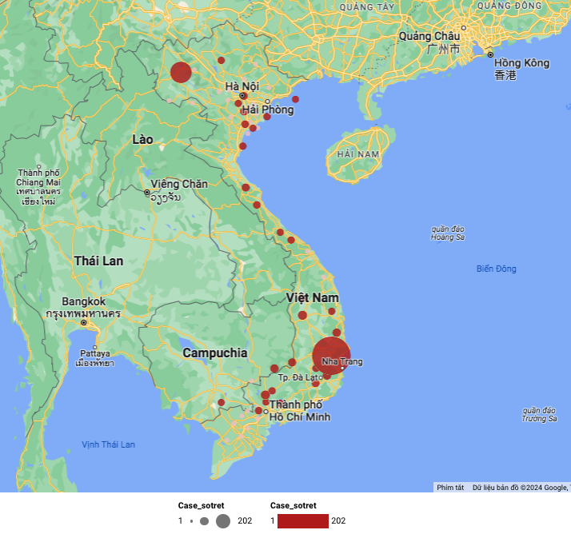
Bệnh sốt rét
Năm 2023, cả nước ghi nhận 448 trường hợp mắc, 02 trường hợp tử vong do sốt rét. So với năm 2022, số mắc sốt rét giảm 1,5%.
Các địa phương ghi nhận số mắc cao: Khánh Hòa (202), Lai Châu (92).

Slide 8
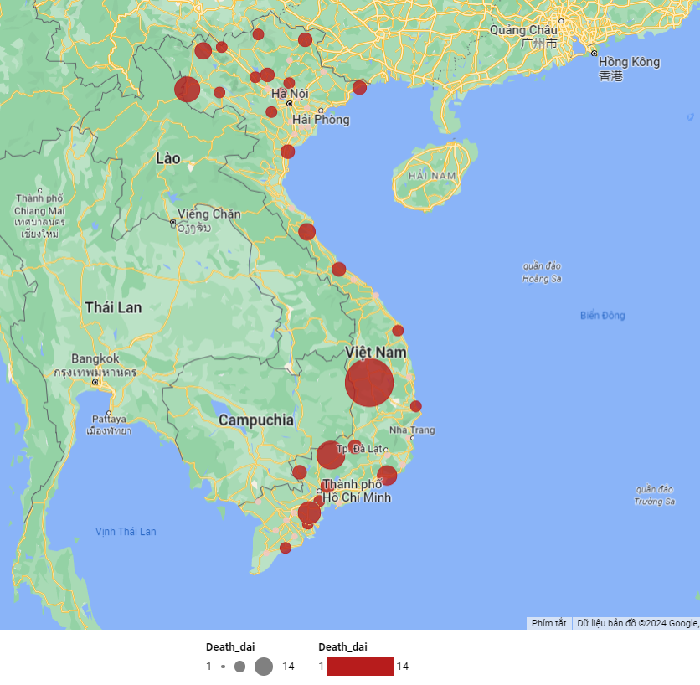
Bệnh dại
Năm 2023, cả nước ghi nhận 82 trường hợp tử vong, tăng 12 trường hợp so với năm 2022.
Các địa phương ghi nhận số tử vong cao: Gia Lai (14), Nghệ An (7), Bình Phước (7), Điện Biên (6), Bến Tre (5).

Slide 9
COVID-19 và các bệnh truyền nhiễm khác
Bệnh | Số mắc | Số tử vong | Tỷ lệ tử vong
COVID-19 | >99.000 (giảm 82,4 lần so với 2022) | 20 | 0,02
Sốt phát ban nghi sởi | 401 (tăng 9,6% so với 2022) | 0
Cúm mùa | ~290.000 (giảm 0,6% so với 2022) | 01
Năm 2023 không ghi nhận các trường hợp mắc cúm độc lực cao ở người như cúm A(H5N1), A(H5N6), A(H7N9), A(H9N2); Các bệnh truyền nhiễm khác không ghi nhận các ổ dịch lớn, tình hình ổn định, và cơ bản được kiểm soát.

Slide 10
CÁC HOẠT ĐỘNG PHÒNG, CHỐNG DỊCH ĐÃ TRIỂN KHAI

Slide 11
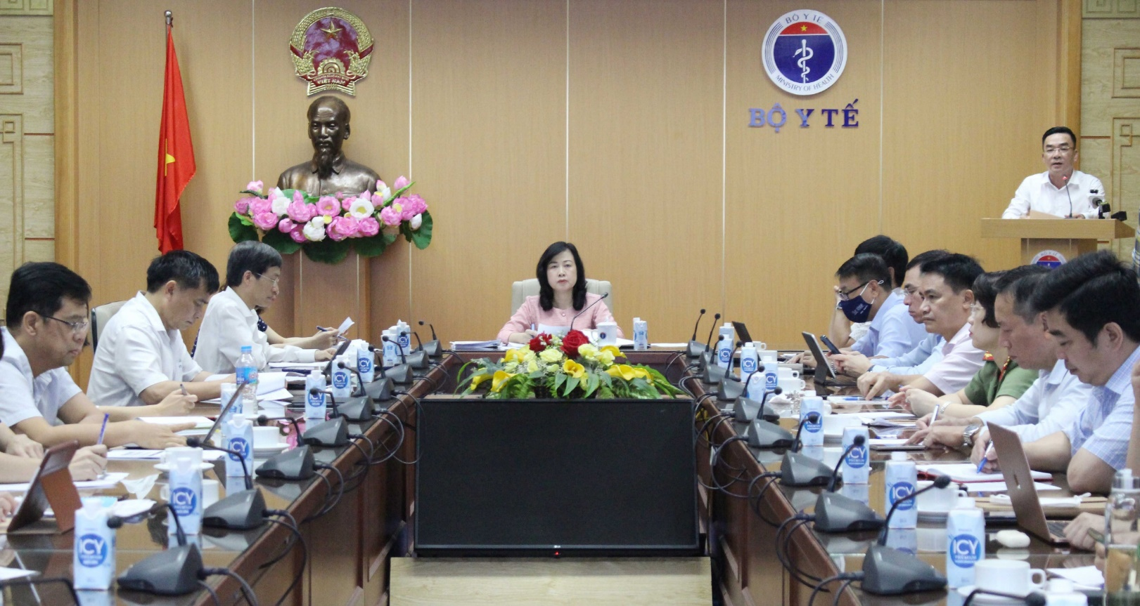
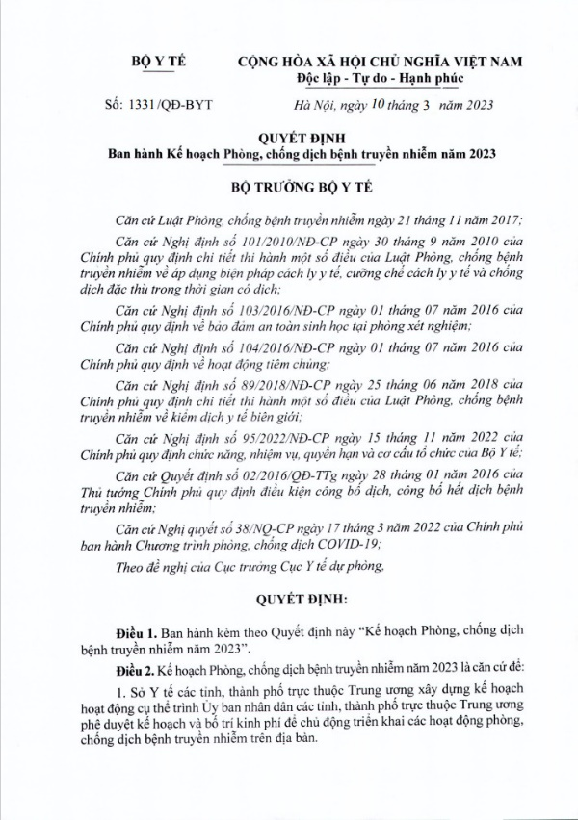
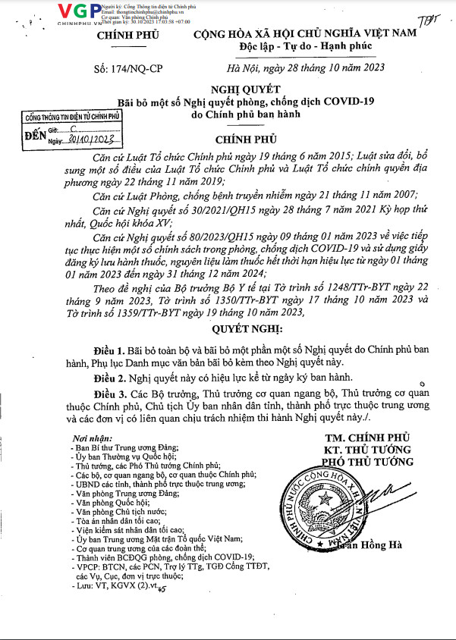
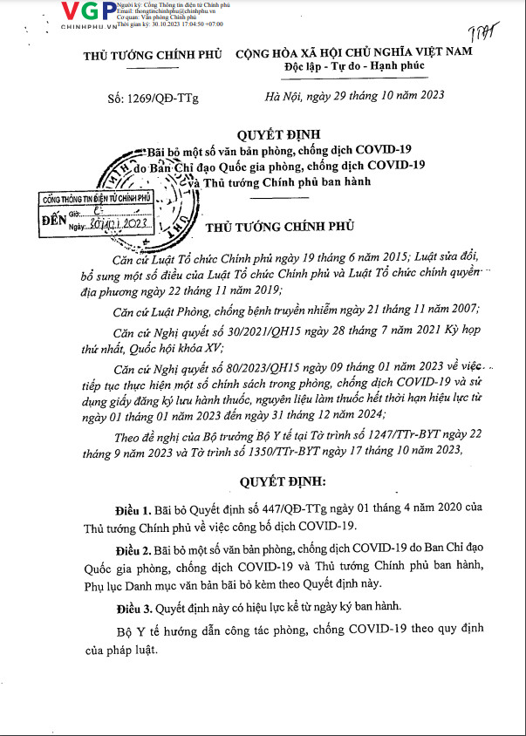
Công tác chỉ đạo điều hành
Tham mưu Chính phủ ban hành các Nghị quyết, Quyết định và các văn bản chỉ đạo các bộ, ngành, địa phương triển khai công tác phòng chống dịch;
Xây dựng, tổ chức triển khai Kế hoạch PCD từ đầu năm; ban hành các văn bản chỉ đạo các địa phương triển khai công tác phòng chống dịch;
Định kỳ báo cáo Trung ương, Chính phủ, Thủ tướng Chính phủ về công tác phòng, chống dịch và thường xuyên cung cấp thông tin gửi các đại biểu Quốc hội, các cơ quan truyền thông, báo chí.

Slide 12
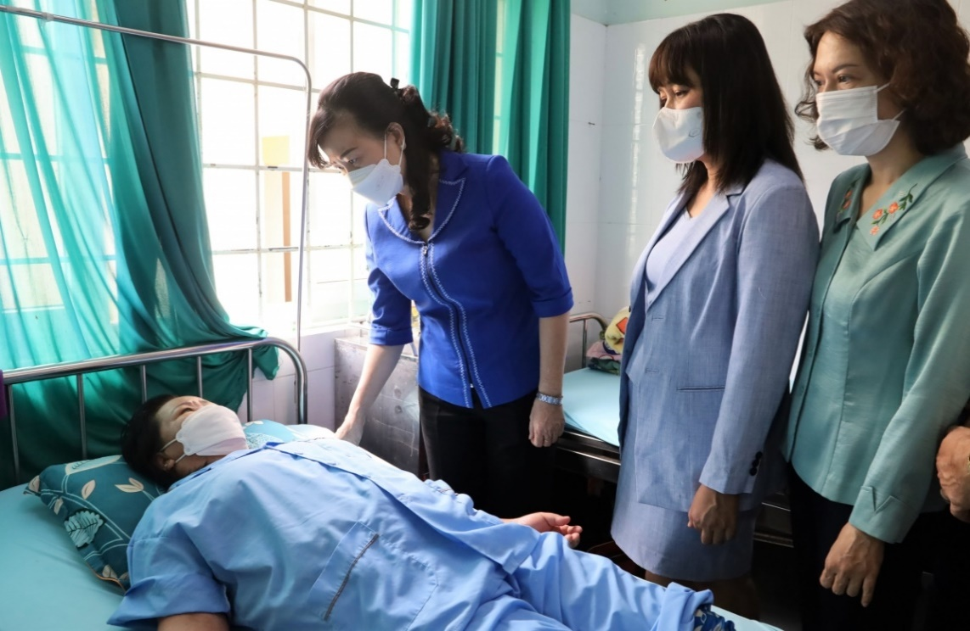
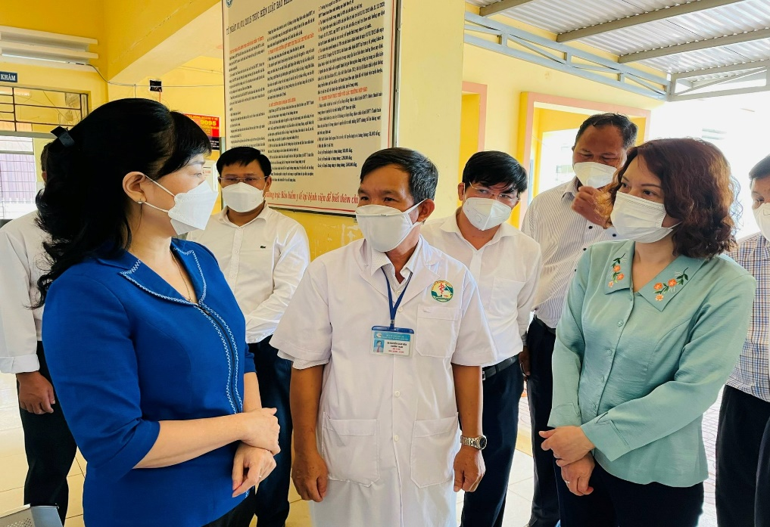
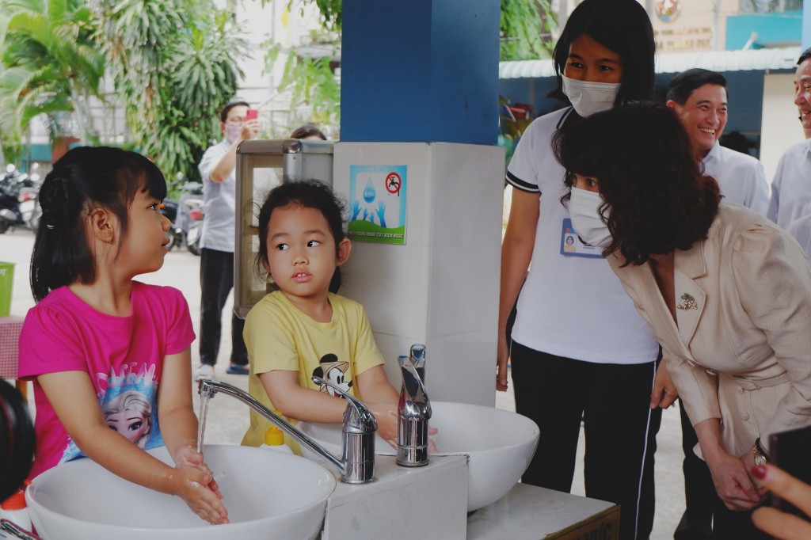
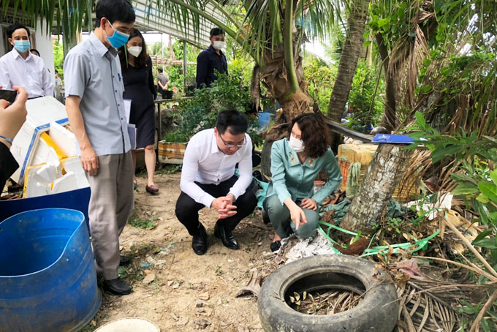
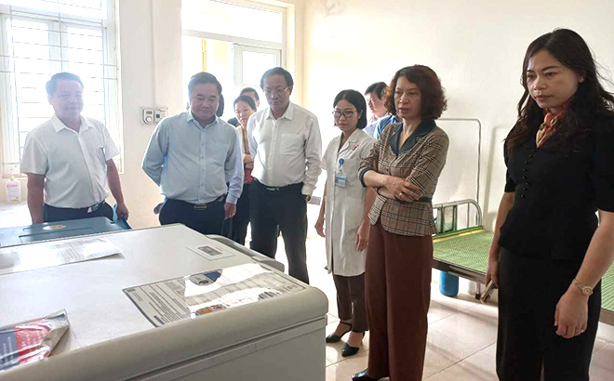
Công tác chỉ đạo điều hành
Tổ chức các đoàn kiểm tra, giám sát, hỗ trợ công tác phòng, chống dịch; chỉ đạo các đơn vị trực tiếp hỗ trợ các địa phương; phối hợp với các bộ, ngành, địa phương triển khai các hoạt động phòng, chống dịch;
Tổ chức giao ban, hội nghị, hội thảo, đào tạo, tập huấn và tổ chức các cuộc họp tham vấn với các tổ chức, chuyên gia trong nước và quốc tế;
Chỉ đạo các địa phương thực hiện 04 tại chỗ, đảm bảo hậu cần cho công tác phòng, chống dịch.

Slide 13
Công tác chuyên môn, kỹ thuật và hậu cần
Theo dõi chặt chẽ, bám sát các diễn biến tình hình dịch bệnh (COVID-19, đậu mùa khỉ, sốt xuất huyết, tay chân miệng, bạch hầu…); đánh giá, phân tích, nhận định, dự báo tình hình dịch bệnh;
Đẩy mạnh công tác dự phòng, giám sát và kiểm soát dịch: tăng cường giám sát thường xuyên, giám sát dựa vào sự kiện phát hiện sớm ca bệnh, tác nhân gây bệnh ngay từ cửa khẩu, tại cơ sở y tế và trong cộng đồng để xử lý kịp thời, triệt để và triển khai công tác tiêm chủng an toàn, hiệu quả.
Tổ chức tốt các phương án thu dung, điều trị bệnh nhân; thực hiện nghiêm việc kiểm soát nhiễm khuẩn và triển khai hiệu quả công tác chỉ đạo tuyến, nâng cao năng lực chẩn đoán, điều trị;
Chủ động cập nhật thông tin tình hình dịch bệnh, khuyến cáo người dân nâng cao nhận thức, thay đổi hành vi bảo vệ sức khoẻ và thực hiện các yêu cầu phòng chống dịch
Triển khai các giải pháp bảo đảm hậu cần cho công tác phòng, chống dịch; phối hợp với các tổ chức quốc tế huy động các nguồn lực phục vụ phòng, chống dịch, nhất là vắc xin, sinh phẩm… cuối năm 2023 đã hoàn thiện các thủ tục liên quan để phân bổ 10 loại vắc xin trong TCMR đặt hàng trong nước đến các địa phương theo nhu cầu và phân bổ hơn 740.000 liều 5 trong 1.

Slide 14
Kết quả công tác phòng, chống dịch 2023
Tên bệnh | Chỉ tiêu năm 2023 | Thực hiện năm 2023 | Kết quả
COVID-19 | Không để bùng phát trong cộng đồng, cơ sở y tế | Dịch bệnh được kiểm soát; hiện ghi nhận khoảng 50 ca/tuần; đã hơn 07 tháng không ghi nhận tử vong | Đạt
Các bệnh: Ebola, MERS-CoV, cúm A (H7N9) | Hạn chế tối đa dịch bệnh xâm nhập và lây lan trong nước | Không ghi nhận các trường hợp mắc trong nước | Đạt
Các bệnh: cúm A (H5N1), cúm A (H5N6), đậu mùa khỉ và các bệnh nguy hiểm, mới nổi. | 100% ổ dịch được phát hiện, xử lý kịp thời, không để bùng phát trong cộng đồng và các cơ sở y tế | - Không ghi nhận các trường hợp mắc cúm A (H5N1), cúm A (H5N6) - Đậu mùa khỉ được phát hiện sớm, khoanh vùng, xử lý kịp thời không để bùng phát | Đạt
Sốt xuất huyết | - Số mắc/100.000 dân: giảm 5% so với năm 2022 (<350/100.000) - Tỷ lệ chết/mắc: <0,09% | - Tỷ lệ mắc: 171/100.000 dân - Tỷ lệ chết/mắc: 0,025% | Đạt
Tay chân miệng | - Tỷ lệ mắc: <100/100.000 dân - Tỷ lệ tử vong: <0,05%. | - Tỷ lệ mắc: 175/100.000 dân - Tỷ lệ tử vong: 0,02% | Không đạt
Sốt rét | - Tỷ lệ mắc: <2,5/100.000 dân - Tỷ lệ tử vong ≤0,02/100.000 dân | - Tỷ lệ mắc: <0,45/100.000 dân - Tỷ lệ tử vong: 0,002/100.000 | Đạt
Bệnh dại | ≤ 80 trường hợp tử vong. | 82 trường hợp tử vong | Không đạt
Sởi, rubella | - Tỷ lệ mắc: < 40/100.000 dân - Tỷ lệ tử vong: < 0,1% | - Tỷ lệ mắc: 0,5/100.000 dân - Tỷ lệ tử vong: 0% | Đạt
Tả, lỵ trực trùng | 100% ổ dịch được phát hiện, xử lý kịp thời, không để lây lan trong cộng đồng | Không ghi nhận các trường hợp mắc | Đạt

Slide 15
Khó khăn, tồn tại
  Dịch bệnh diễn biến chưa ổn định, khó lường, luôn tiềm ẩn nguy cơ bùng phát; các bệnh truyền nhiễm nguy hiểm mới nổi tiếp tục xuất hiện; các biến chủng mới, các tác nhân gây bệnh liên tục biến đổi
Công tác nhận định, dự báo tình hình dịch bệnh còn hạn chế; thiếu thông tin, dữ liệu để hỗ trợ thực hiện phân tích, đánh giá, cảnh báo dịch
Việc mua sắm, đấu thầu...còn khó khăn dẫn đến tình trạng thiếu vắc xin, sinh phẩm trong một số thời điểm; một số quy định về tài chính chưa có hướng dẫn hoặc chưa cụ thể
02
04
01
03
Tỷ lệ tiêm chủng ở một số nơi còn thấp, chưa đạt tiến độ đề ra, nhất là vùng sâu, vùng xa, khu vực dân tộc thiểu số sinh sống; miễn dịch giảm theo thời gian

Slide 16
Nguyên nhân
Tình trạng ô nhiễm môi trường, biến đổi khí hậu, thiên tai, lụt bão; đô thị hóa và di dân và các thói quen cá nhân, vệ sinh an toàn thực phẩm không đảm bảo là điều kiện thuận lợi để dịch bệnh xuất hiện và lây lan
  Hệ thống quản lý thông tin, dữ liệu bệnh truyền nhiễm và tiêm chủng chưa hoàn thiện, hoạt động thiếu ổn định
Đầu tư và huy động nguồn lực xã hội cho công tác phòng, chống dịch còn hạn chế; y tế dự phòng, y tế cơ sở chưa đáp ứng được nhu cầu của xã hội và người dân
Việc hướng dẫn, thể chế hóa một số chủ trương, chính sách chưa cụ thể, rõ ràng dẫn đến khó khăn, vướng mắc trong quá trình tổ chức thực hiện

Slide 17
KẾ HOẠCH PHÒNG, CHỐNG DỊCH BỆNH TRUYỀN NHIỄM 2024

Slide 18
Nhận định tình hình dịch
Tình hình dịch bệnh truyền nhiễm vẫn diễn biến khó lường, chưa ổn định
  Bối cảnh toàn cầu hóa phát triển, giao thương, du lịch tăng cao
  Gia tăng nguy cơ xuất hiện, lây lan các biến thể mới, các bệnh nguy hiểm mới nổi.
  Các tác nhân gây bệnh, các chủng vi rút cúm liên tục biến đổi, tiềm ẩn nguy cơ đại dịch.
  Việt Nam nằm trong khu vực nhiệt đới, gió mùa, nóng ấm, mưa nhiều, thời tiết thay đổi bất thường, nguy cơ lây lan các dịch bệnh lưu hành như tay chân miệng, sốt xuất huyết... rất lớn
  Tỷ lệ tiêm chủng mở rộng chưa đạt như mong muốn; số chưa tiêm chủng cao, khả năng miễn dịch giảm, các bệnh truyền nhiễm dự phòng bằng vắc xin cũng có nguy cơ gia tăng số mắc.

Slide 19
Mục tiêu, chỉ tiêu
Mục tiêu chung
Giảm tối đa tỷ lệ mắc và tử vong do các bệnh truyền nhiễm đảm bảo kiểm soát kịp thời, hiệu quả, bền vững các dịch bệnh truyền nhiễm, hạn chế nguy cơ bùng phát và chuẩn bị sẵn sàng ứng phó với các đại dịch hoặc các tình huống khẩn cấp về dịch bệnh trong tương lai để bảo vệ sức khỏe Nhân dân và tạo điều kiện phát triển kinh tế, xã hội
01
  Xây dựng văn bản QPPL, hướng dẫn chuyên môn
02
  Thực hiện các chỉ tiêu chuyên môn kỹ thuật
03
  Thực hiện chỉ tiêu cụ thể với một số bệnh truyền nhiễm

Slide 20
Xây dựng văn bản QPPL, hướng dẫn chuyên môn
Hoàn thiện hồ sơ dự án Luật Phòng bệnh;
Tham mưu ban hành Nghị định sửa đổi, bổ sung một số điều của Nghị định số 104/2016/NĐ-CP ngày 01/7/2016 của Chính phủ quy định về hoạt động tiêm chủng;
Ban hành các Thông tư: Thông tư quy định gói dịch vụ y tế cơ bản do Trạm y tế tuyến xã thực hiện; Thông tư thay thế Thông tư 38/2017/TT-BYT ngày 17/10/2017 của Bộ Y tế ban hành danh mục bệnh truyền nhiễm, phạm vi và đối tượng phải sử dụng vắc xin, sinh phẩm y tế bắt buộc; Thông tư quy định giá tối đa dịch vụ kiểm dịch y tế, y tế dự phòng tại cơ sở y tế công lập.
Cập nhật, bổ sung các hướng dẫn về giám sát, dự phòng, kiểm soát bệnh, dịch bệnh truyền nhiễm:
  Hướng dẫn giám sát và phòng chống các bệnh truyền nhiễm;
  Hướng dẫn giám sát trọng điểm lồng ghép hội chứng cúm và COVID-19;
  Hướng dẫn giám sát trọng điểm tay chân miệng;
  Hướng dẫn phân vùng dịch tễ các bệnh do ký sinh trùng thường gặp;
  Hướng dẫn giám sát dựa vào sự kiện;
  Hướng dẫn chẩn đoán, điều trị các bệnh truyền nhiễm.

Slide 21
Chỉ tiêu chung về chuyên môn, kỹ thuật
Duy trì thành quả thanh toán bại liệt, loại trừ uốn ván sơ sinh.
Tỷ lệ tiêm chủng đầy đủ vắc xin trong Chương trình tiêm chủng mở rộng cho trẻ dưới 1 tuổi đạt ≥ 90% quy mô cấp xã.
Tỷ lệ phụ nữ có thai được tiêm phòng đủ mũi vắc xin uốn ván đạt >85%.
100% bệnh, dịch bệnh mới phát sinh được phát hiện và xử lý kịp thời.
100% đối tượng kiểm dịch y tế biên giới được giám sát, kiểm tra và xử lý y tế theo đúng quy định, phát hiện sớm và kịp thời xử lý các trường hợp mắc bệnh theo quy định, hạn chế tối đa dịch bệnh xâm nhập và lây lan.
100% cán bộ làm công tác phòng chống dịch được đào tạo, đào tạo liên tục, tập huấn về các bệnh truyền nhiễm mới nổi, tái nổi.
100% cán bộ làm công tác thống kê báo cáo bệnh truyền nhiễm được tập huấn về giám sát, thông tin, báo cáo bệnh truyền nhiễm.
100% nhân viên y tế làm việc tại các khoa khám bệnh, khoa Nội, Truyền nhiễm được tập huấn về kiểm soát nhiễm khuẩn, hướng dẫn chẩn đoán, điều trị.

Slide 22
Chỉ tiêu cụ thể với một số bệnh truyền nhiễm
Tên bệnh | Chỉ tiêu năm 2024
Các bệnh: Ebola, MERS-CoV, cúm A (H7N9) | Hạn chế tối đa dịch bệnh xâm nhập và lây lan trong nước.
Các bệnh: cúm A (H5N1), cúm A (H5N6) và các bệnh nguy hiểm, mới nổi | 100% ổ dịch được phát hiện, xử lý kịp thời, không để bùng phát trong cộng đồng và các cơ sở y tế
COVID-19, đậu mùa khỉ | Hạn chế tối đa số ca bệnh nặng, tử vong
Sốt xuất huyết | - Số mắc/100.000 dân: <150/100.000 - Tỷ lệ tử vong: <0,09%
Tay chân miệng | - Tỷ lệ mắc: <100/100.000 dân - Tỷ lệ tử vong: <0,05%
Sốt rét | - Tỷ lệ mắc: <0,5/100.000 dân - Tỷ lệ tử vong ≤0,002/100.000 dân
Bệnh dại | ≤ 85 trường hợp tử vong
Sởi, rubella | Tỷ lệ mắc: <5/100.000 dân
Bệnh tả | 100% ổ dịch được phát hiện, xử lý kịp thời, không để lây lan cộng đồng
Ho gà, bạch hầu, viêm não Nhật Bản và các bệnh truyền nhiễm trong TCMR | Giảm 5% so với trung bình giai đoạn 2016-2020

Slide 23
CÁC GIẢI PHÁP PHÒNG, CHỐNG DỊCH BỆNH TRUYỀN NHIỄM

Slide 24
Giải pháp về chỉ đạo điều hành
  Tổ chức thực hiện các nhiệm vụ, giải pháp theo chỉ đạo của Đảng, Quốc hội, Chính phủ, Thủ tướng Chính phủ
  Nghị quyết 42-NQ/TW ngày 24/11/2023 của BCHTW về tiếp tục đổi mới, nâng cao chất lượng chính sách xã hội, đáp ứng yêu cầu sự nghiệp xây dựng và bảo vệ Tổ quốc trong giai đoạn mới;
  Chỉ thị 25-CT/TW ngày 25/10/2023 của Ban Bí thư về tiếp tục củng cố, hoàn thiện, nâng cao chất lượng hoạt động của y tế cơ sở trong tình hình mới;
  Nghị quyết 99/2023/QH15 của Quốc hội, Nghị quyết số 218/NQ-CP ngày 18/12/2023 của Chính phủ và các Nghị quyết của Chính phủ về bảo đảm vắc xin trong chương trình TCMR
Tập trung hoàn thiện thể chế, xây dựng cơ chế, chính sách liên quan đến y tế cơ sở, y tế dự phòng, tình trạng khẩn cấp về dịch bệnh; các quy định, hướng dẫn về cơ chế tài chính, công tác mua sắm, đấu thầu;
Chỉ đạo tổ chức triển khai sớm, hiệu quả KHPCD 2024; chỉ đạo thường xuyên, kịp thời công tác PCD trên cơ sở theo dõi, bám sát diễn biến tình hình dịch với quan điểm phòng bệnh từ xa, từ sớm, ngay từ cơ sở;
Chỉ đạo nâng cao vai trò, trách nhiệm của chính quyền các cấp trong công tác PCD;
Tăng cường phối hợp giữa ngành Y tế với các bộ, ban, ngành, địa phương để triển khai hiệu quả các biện pháp phòng, chống dịch bệnh truyền nhiễm.

Slide 25
Giải pháp về dự phòng, giám sát, kiểm soát dịch
  Theo dõi, giám sát chặt chẽ tình hình dịch bệnh; thường xuyên phân tích, đánh giá, dự báo tình hình và chuẩn bị sẵn sàng các phương án với mọi tình huống có thể xảy ra của dịch bệnh;
  Rà soát, cập nhật, xây dựng, sửa đổi và bổ sung các hướng dẫn chuyên môn về giám sát, phòng, chống dịch bệnh truyền nhiễm;
  Chủ động công tác giám sát, triển khai hiệu quả giám sát thường xuyên, giám sát dựa vào sự kiện để phát hiện sớm các ca bệnh ngay tại cửa khẩu, trong cộng đồng và tại các cơ sở y tế thực hiện mục tiêu ngăn chặn nguồn lây xâm nhập từ bên ngoài và khoanh vùng, dập dịch từ bên trong;
  Thực hiện sớm, kịp thời các hoạt động đáp ứng với bệnh, dịch bệnh truyền nhiễm theo Thông tư 17 và thực hiện đầy đủ, chất lượng chế độ báo cáo bệnh truyền nhiễm theo Thông tư 54;
  Triển khai hiệu quả Nghị định 89; đẩy mạnh công tác giám sát, khai báo phòng, chống dịch và phối hợp liên ngành tại các cửa khẩu; thực hiện đầy đủ, chất lượng báo cáo kiểm dịch y tế theo Thông tư 28;
  Đẩy mạnh hoạt động của Trung tâm, các Văn phòng đáp ứng khẩn cấp với sự kiện Y tế công cộng để hỗ trợ công tác giám sát, cảnh báo và đề xuất các biện pháp đáp ứng kịp thời, phù hợp.

Slide 26
Giải pháp về tiêm chủng, xét nghiệm và an toàn sinh học
  Công tác tiêm chủng
  Xây dựng, đề xuất sửa đổi, bổ sung danh mục bệnh truyền nhiễm phải sử dụng vắc xin, sinh phẩm y tế bắt buộc theo quy định của pháp luật.
  Xây dựng kế hoạch tiêm chủng mở rộng căn cứ trên nhu cầu đề xuất từ các tỉnh, thành phố trên địa bàn cả nước; thực hiện tốt chương trình tiêm chủng mở rộng, thường xuyên rà soát đối tượng và tổ chức tiêm vét các loại vắc xin trong tiêm chủng mở rộng.
  Tăng cường chất lượng quản lý thông tin tiêm chủng; theo dõi, giám sát, tổng hợp, thực hiện chia sẻ thông tin, phân tích các trường hợp tai biến nặng sau tiêm theo quy định.
  Công tác xét nghiệm và an toàn sinh học
  Xây dựng, hoàn thiện các hướng dẫn chuyên môn về xét nghiệm trong y tế dự phòng và an toàn sinh học trong phòng xét nghiệm được phân công.
  Thẩm định, trình cấp có thẩm quyền cấp mới, cấp lại và thu hồi giấy chứng nhận cơ sở xét nghiệm đạt tiêu chuẩn ATSH cấp III trên địa bàn cả nước.
  Hướng dẫn tổ chức thực hiện việc quản lý mẫu bệnh phẩm có chứa hoặc có khả năng chưa các tác nhân gây bệnh cho người, các chủng vi sinh vật gây bệnh cho người.

Slide 27
Giải pháp về điều trị và hậu cần
  Công tác điều trị
  Rà soát, cập nhật, xây dựng, sửa đổi và bổ sung các hướng dẫn chuyên môn về chẩn đoán, điều trị các bệnh truyền nhiễm.
  Tổ chức thực hiện hiệu quả việc phân tuyến, phân luồng khám, sàng lọc bệnh; đảm bảo công tác thu dung, cấp cứu, cách ly, điều trị; thực hiện nghiêm việc kiểm soát nhiễm khuẩn, không để lây nhiễm chéo trong các cơ sở khám, chữa bệnh.
  Tăng cường năng lực cho cơ sở khám, chữa bệnh các tuyến, tổ chức phân tuyến điều trị, phòng chống lây nhiễm chéo tại các cơ sở khám, chữa bệnh.
  Tăng cường năng lực hồi sức tích cực cho các tuyến đáp ứng yêu cầu điều trị; tổ chức đào tạo, tập huấn về các phác đồ điều trị, hồi sức cấp cứu, chăm sóc bệnh nhân, phòng chống lây nhiễm; tổ chức các đội cấp cứu lưu động để hỗ trợ tuyến dưới.
  Công tác hậu cần
  Thường xuyên rà soát đảm bảo hậu cần, kinh phí, thuốc, vắc xin, sinh phẩm, vật tư, hóa chất, trang thiết bị… đáp ứng yêu cầu phòng, chống dịch bệnh truyền nhiễm và dự trữ phòng, chống dịch theo quy định.
  Rà soát, kiện toàn lực lượng phòng, chống dịch đảm bảo đầy đủ và chất lượng nguồn nhân lực.

Slide 28
Giải pháp về truyền thông và ứng dụng CNTT
  Chủ động cung cấp thông tin về tình hình dịch bệnh và các khuyến cáo phòng, chống dịch; đẩy mạnh tuyên truyền qua hệ thống truyền thông cơ sở và các kênh truyền thông phù hợp như thông điệp, infographic, video, audio... trên các phương tiện truyền thông đại chúng, mạng xã hội, internet...
  Tăng cường truyền thông phòng bệnh để nâng cao nhận thức, thay đổi hành vi; khuyến khích thực hiện 2K tại các địa điểm tập trung đông người, trên các phương tiện giao thông công cộng và tại các cơ sở khám bệnh, chữa bệnh...
  Tổ chức triển khai các hoạt động truyền thông đặc thù với từng dịch bệnh truyền nhiễm; tổ chức các đợt cao điểm về phòng, chống dịch theo mùa; các chiến dịch, phong trào vệ sinh yêu nước và các chiến dịch truyền thông hưởng ứng các ngày phòng, chống dịch bệnh.
  Đề xuất các giải pháp tăng cường ứng dụng CNTT trong phòng, chống dịch; nâng cao chất lượng thực hiện báo cáo bệnh truyền nhiễm, báo cáo kiểm dịch y tế; báo cáo giám sát dựa vào sự kiện, quản lý thông tin tiêm chủng, kho dữ liệu bệnh truyền nhiễm.

Slide 29
Giải pháp về NCKH và hợp tác quốc tế
  Tăng cường nghiên cứu, sản xuất, cung ứng thuốc, vắc xin, sinh phẩm, vật tư, hóa chất, trang thiết bị; đẩy mạnh nghiên cứu khoa học về dịch tễ học của bệnh, tác nhân gây bệnh, véc tơ truyền bệnh, vắc xin phòng bệnh, dự báo dịch; nghiên cứu, đề xuất các mô hình phòng, chống dịch phù hợp.
  Thúc đẩy hợp tác quốc tế; đẩy mạnh tiếp cận an ninh y tế toàn cầu trong phòng, chống dịch qua các cơ chế hợp tác song phương, đa phương trên cơ sở phối hợp liên ngành, đa lĩnh vực.
  Phối hợp chặt chẽ với các quốc gia trên thế giới, các tổ chức quốc tế tăng cường chia sẻ, trao đổi kinh nghiệm, cập nhật thông tin tình hình dịch bệnh truyền nhiễm; triển khai hiệu quả các chương trình, dự án hợp tác quốc tế và tiếp tục huy động các nguồn lực cho công tác phòng, chống dịch bệnh truyền nhiễm.

Slide 30
TRÂN TRỌNG CẢM ƠN!

